Slide 1
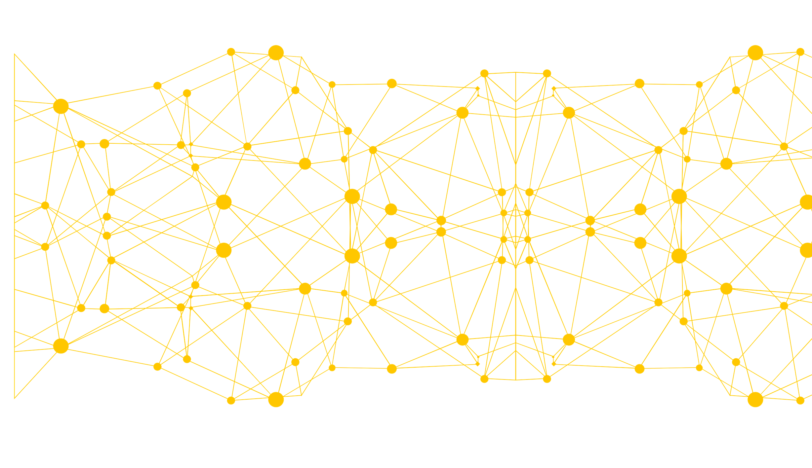


WI
a
T
IX Workshop de Informação, Dados e Tecnologia
Inteligência Artificial e Humana: transformações tecnológicas, organizacionais e sociais
D
2026
Título do seu Trabalho
Subtítulo opcional aqui
Nome Completo do(s) Autor(es)
Filiação Institucional (ex: PPGCI / UFG)

Slide 2
Roteiro da Apresentação
WI
D
a
T
2026
1. Introdução
2. Objetivos
3. Referencial Teórico
4. Metodologia
5. Resultados e Discussão
6. Considerações Finais

Slide 3
Introdução
WI
D
a
T
2026
  Contexto da pesquisa inserida no tema central do evento.
  Formulação clara do problema que guiou a investigação.
  Justificativa teórica e prática do estudo.
  Relevância do trabalho para a Ciência da Informação e áreas correlatas.
Espaço reservado para imagem ou diagrama, caso necessário.

Slide 4
Objetivos da Pesquisa
WI
D
a
T
2026
Objetivos Específicos
Objetivo Geral
Mapear os principais conceitos da literatura.
Analisar os dados coletados na etapa empírica.
Descreva de forma clara e direta a meta principal do trabalho, utilizando verbos no infinitivo.
Propor diretrizes ou soluções com base nos achados.

Slide 5
Fundamentação Teórica
WI
D
a
T
2026
Inteligência Artificial
Principais definições, conceitos e autores base que fundamentam o estudo sobre IA.
Dimensão Humana
Impactos sociais, organizacionais e perspectivas humanas abordadas.
Intersecção
Como a literatura atual conecta as transformações tecnológicas e sociais.

Slide 6
Procedimentos Metodológicos
WI
D
a
T
2026
1
Natureza da Pesquisa
Ex: qualitativa, quantitativa, exploratória, descritiva.
2
Coleta de Dados
Instrumentos utilizados, perfil da amostra e período.
3
Análise de Resultados
Métodos analíticos, ferramentas e validação.

Slide 7
Apresentação dos Resultados
WI
D
a
T
2026
Destaques Principais
Visão geral do principal resultado obtido na pesquisa empírica ou teórica.
Confronto dos resultados com o referencial teórico apresentado anteriormente.
Área recomendada para inserir Gráficos ou Tabelas, caso necessário.
Interpretação sobre o que esses dados significam para o contexto do estudo.

Slide 8
Apresentação dos Resultados
WI
D
a
T
2026
Visão geral do principal resultado obtido na pesquisa empírica ou teórica.
Confronto dos resultados com o referencial teórico apresentado anteriormente.
Interpretação sobre o que esses dados significam para o contexto do estudo.

Slide 9
Considerações Finais
WI
D
a
T
2026
Conclusões do Estudo
Síntese das principais descobertas que respondem diretamente aos objetivos traçados e ao problema de pesquisa.
Limitações
Quais foram as restrições da pesquisa (tamanho da amostra, recorte temporal, métodos escolhidos) e como elas impactam os resultados.
Trabalhos Futuros
Sugestões de novos caminhos, lacunas não exploradas e perspectivas de pesquisa decorrentes deste trabalho.

Slide 10
Referências
WI
D
a
T
2026

Slide 11
Agradecimentos
E-mail: autor@instituicao.br | LinkedIn / Lattes do Autor

